Slide 1
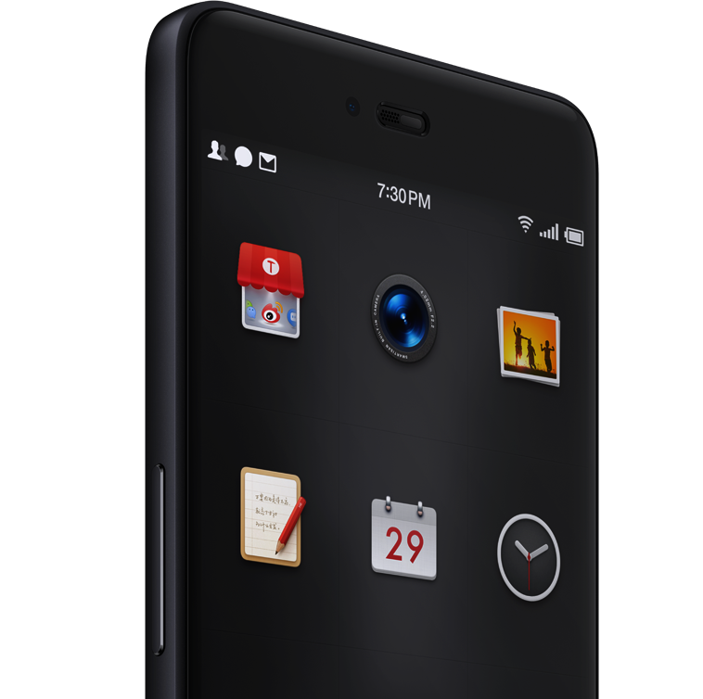
新闻客户端的
微创新
——滚动截屏 新闻盖章 图片模糊
计43 郭昉泽

Slide 2
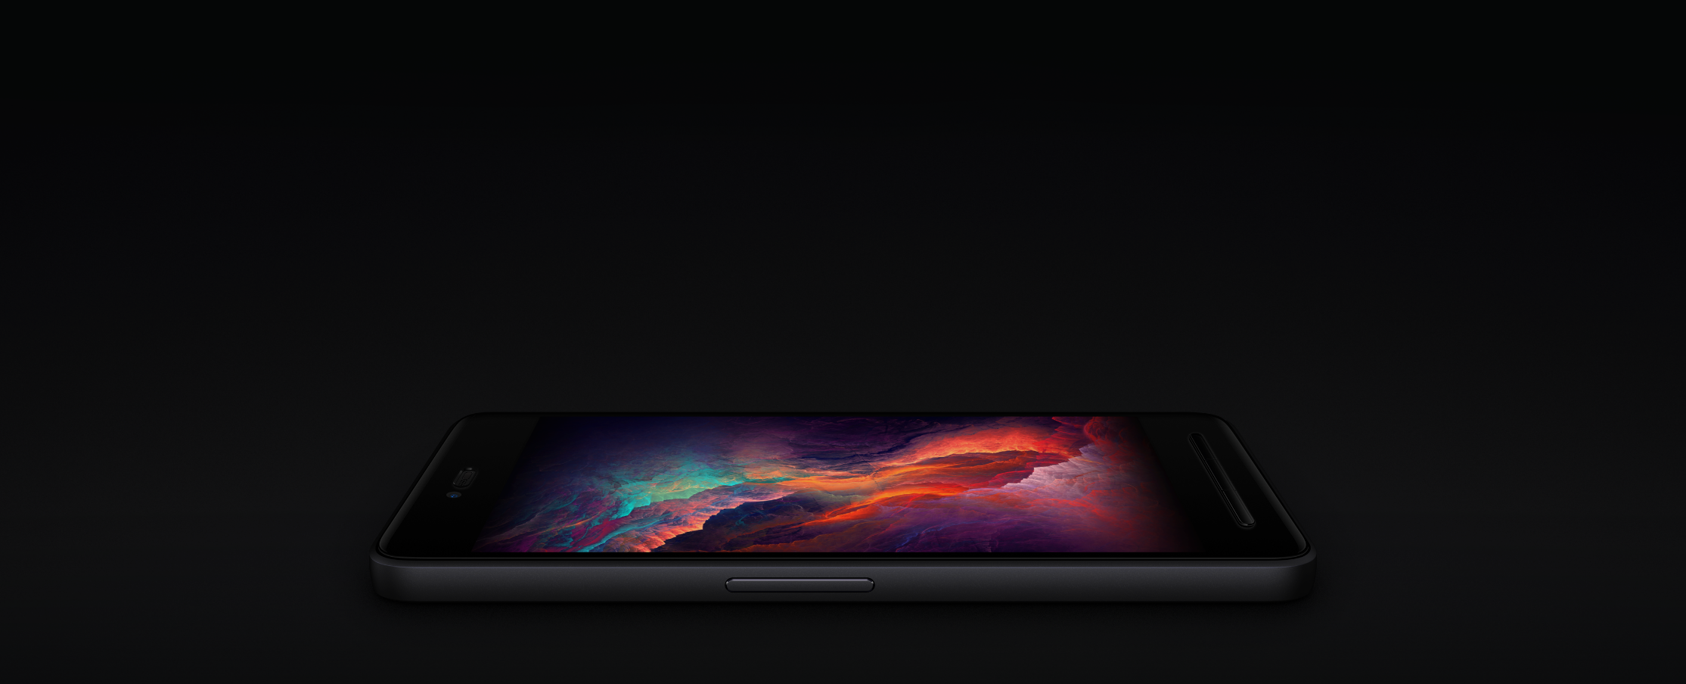
目录
CONTENTS
第一部分
第二部分
第三部分
第四部分
产品定位
功能介绍
产品设计图
技术细节

Slide 3
1
第一部分
产品定位

Slide 4
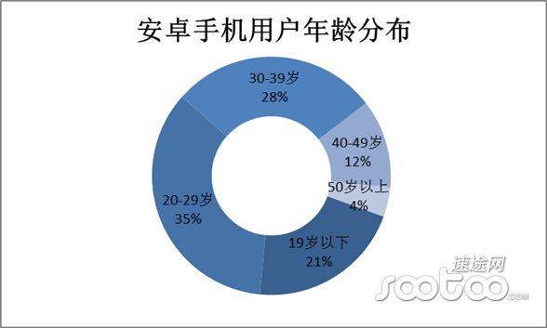
产品目标人群
面向所有使用智能手机的所有年龄段的人，但优先考虑中年人和青年人，即18-50年龄段

Slide 5
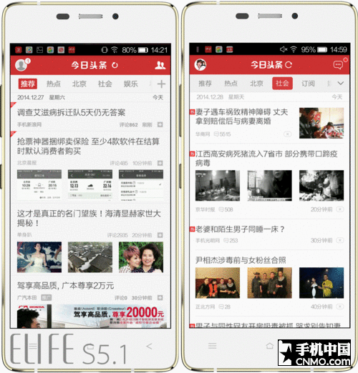
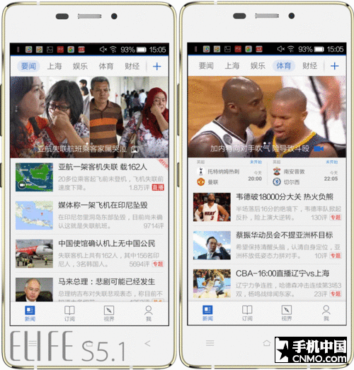
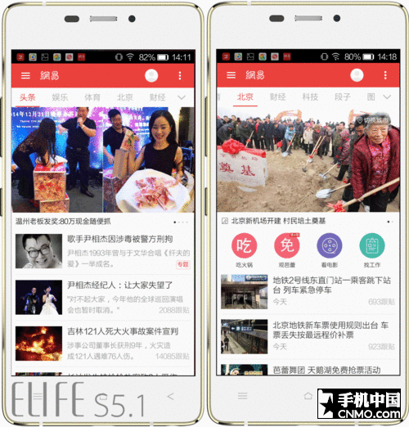
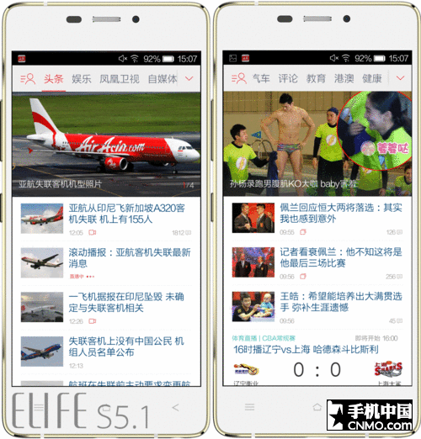
现有产品分析
同质化十分严重，且新意不多，可替代性非常强，用户忠实度不高。

Slide 6
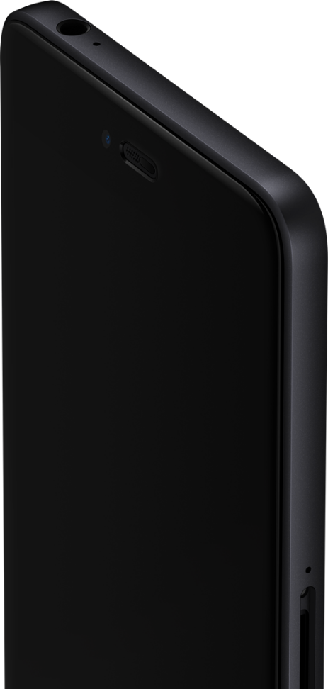
微创新改变新闻客户端
滚动截屏、新闻盖章、图片模糊虽然只是微创新，但这些微创新却十分有助于用户体验的提升。
微创新改变世界

Slide 7

2
第二部分
功能介绍

Slide 8
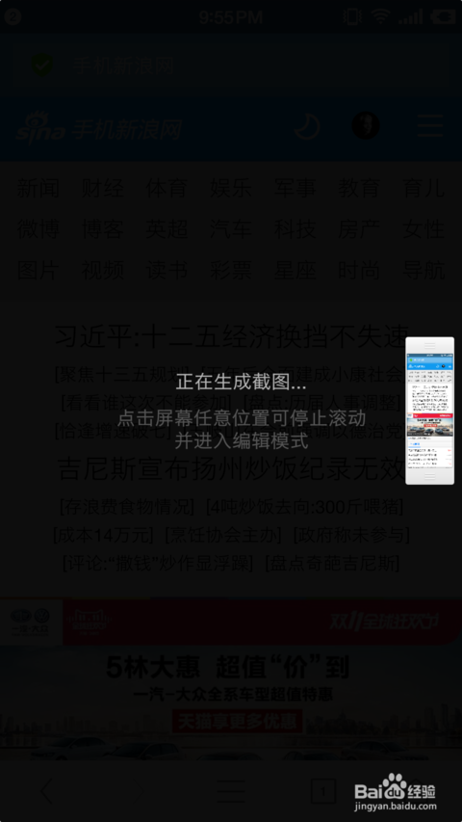
滚动截屏
有时，我们需要分享新闻客户端中的新闻内容的截图，但是一般的智能手机并没有滚动截屏的功能，截屏常常要分为几部分。
有了滚动截屏，用户就可以一步到位获取整个新闻的截图，避免多张图片保存和阅览的繁琐。

Slide 9
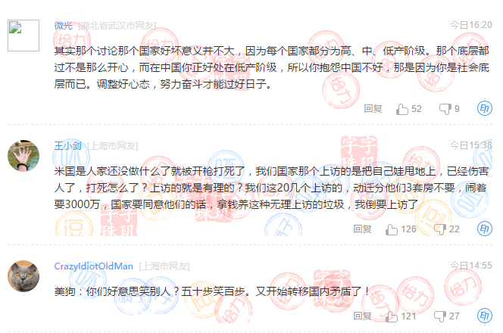
新闻盖章
一般的新闻客户端都有评论功能，但是评论只能发送文字和表情，够用但不够炫酷。而新闻盖章功能是个足够炫酷的解决方案。

Slide 10

图片模糊
某些时候新闻客户端自动显示的新闻缩略图片我们可能不愿意看到，图片模糊功能可以在看图之前提供一个“预警”，避免引起部分用户的不适反映。

Slide 11
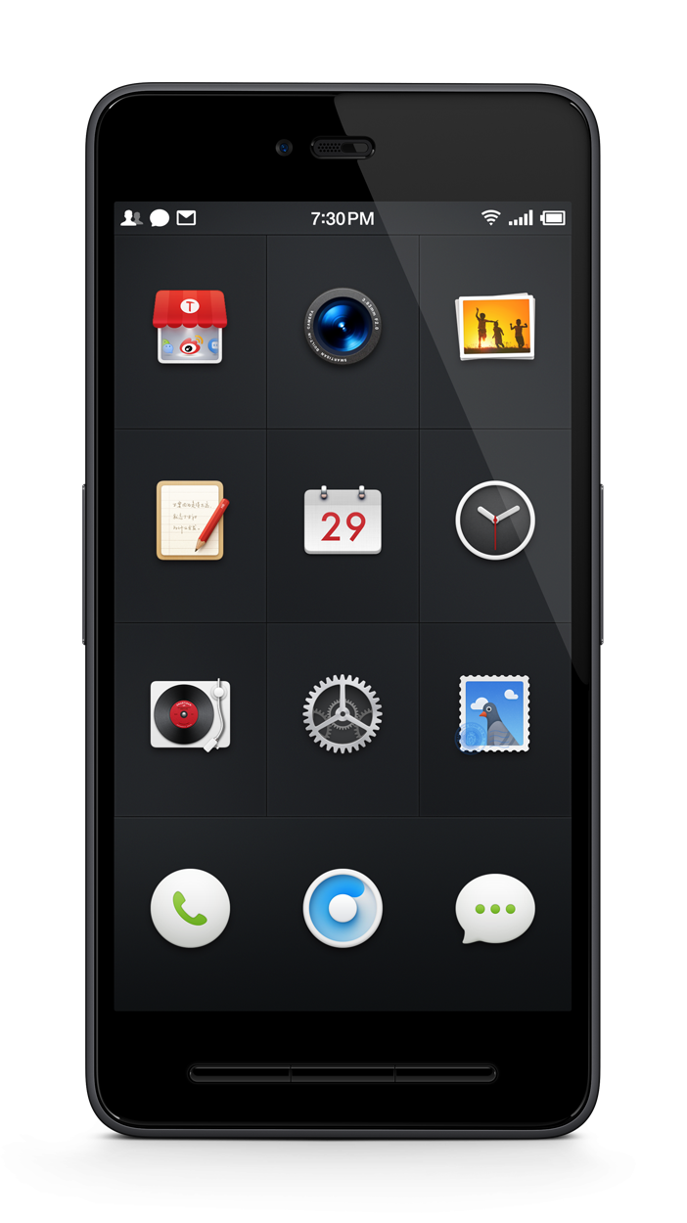
3
第三部分
产品设计图

Slide 12
新闻客户端
新闻
评论
选项、推荐、广告
新闻摘要
新闻正文
图片模糊
新闻盖章
滚动截屏
新闻盖章
滚动截屏
情怀的新闻客户端の设计图
将微创新融入到新闻客户端当中，给用户带来耳目一新的感觉，从而产生更多的忠实用户，提高软件的知名度和使用率。

Slide 13
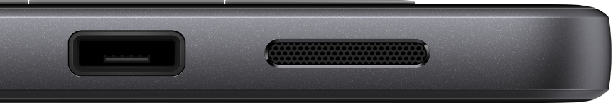
4
第四部分
技术细节

Slide 14
滚动截屏
当我们使用ScrollView来实现滚动的时候，我们可以利用View的ScrollTo()和ScrollBy()方法来移动画布，同时获取当前View的可视部分的DrawingCache，最后进行拼接得到其Bitmap。

Slide 15
新闻盖章
可以通过修改整个View的背景实现盖章特效。而盖章特效的图片可以通过向服务器发送post之后，服务器自动返回一个盖好章的图片来生成，也可以本机生成，具体依使用情况而定。

Slide 16

图片模糊
可以用RenderScript来实现，也可以自己实现fastblur，这样更加迅速。

Slide 17
THANKS
——新闻客户端的微创新
计43 郭昉泽

